Slide 1
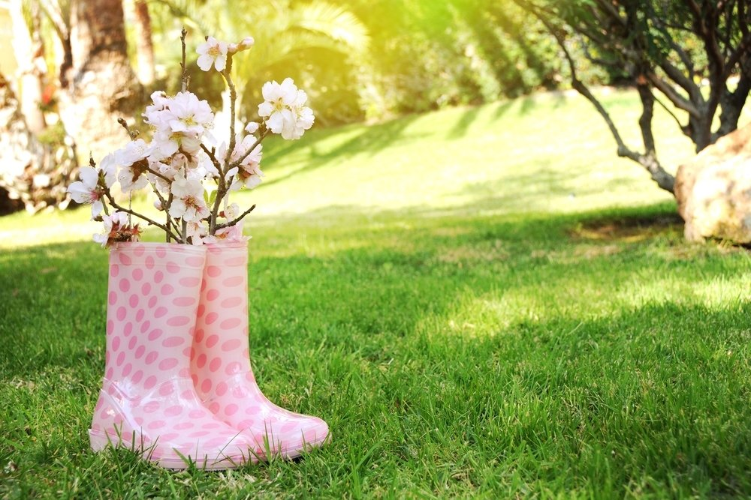
Lundi 17 Mars
Accordéons dans les chambres
Au 2ème

Slide 2
Mardi 18 Mars
Atelier Mémoire
10h30
Salle d’animation
Bricolage
14h30
Salle d’animation

Slide 3
Mercredi 19 Mars
Atelier danse avec le centre de loisirs de Nantua
10h
Jeux de société
Au patio
14h30

Slide 4
Jeudi 20 Mars
Atelier cuisine XXL
9h30 préparation du repas
11h30 repas au patio
Bricolage d’Automne
14h30
Salle d’Animation

Slide 5
Vendredi 21 Mars
Distribution du vite lu
14h-16h

